Slide 1

第2章 组合逻辑电路
广东工业大学计算机学院

Slide 2

目录
2.1 概 述
2.2 组合逻辑电路的分析
2.3 常用的组合逻辑电路
2.4 组合逻辑电路的设计
2.5 组合逻辑电路的时序分析

Slide 3
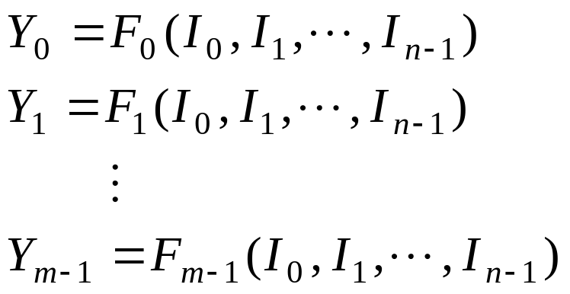
2.1 概 述
I₀
Y₀
1. 组合电路的特点
I₁
组合逻辑
电路
Y₁
(1) 逻辑功能特点
I_{n-1}
Y_{m-1}
电路在任何时刻的输出状态只取决于该时刻的输入状态，而与原来的状态无关。
(2) 电路结构特点
输出、输入之间没有反馈延迟电路
不包含记忆性元件(触发器)，仅由门电路构成

Slide 4
2．组合电路逻辑功能的表示方法
  (1) 逻辑表达式
  运算及变换方便，容易转换成真值表或卡诺图，可直接画出电路的逻辑图。
  (2) 真值表
  直观反映出逻辑关系，可转换成卡诺图及逻辑表达式。但输入信号多时非常繁琐。
  (3) 卡诺图
  用于逻辑函数化简。输入信号大于6时不能使用。
  (4) 逻辑图
  接近实际电路，与逻辑表达式之间可以相互转换。 无法进行公式化简、变换。

Slide 5
2.2 组合逻辑电路的分析
2.2.1 组合逻辑电路的分析方法
2.2.2 组合逻辑电路的分析举例

Slide 6
2.2.1 组合逻辑电路的分析方法
1．分析的目的
  (1) 确定电路的功能。
  (2) 在设计完成后，确定功能是否能够满足设计要求。
  (3) 变换逻辑表达式，以便用不同的电路实现同一逻辑功能要求，或者简化电路。
  (4) 把表达式转换成标准形式，以便用中、大规模集成电路实现。
  (5) 获得表示其功能的逻辑描述。

Slide 7
2.2.1 组合逻辑电路的分析方法
2．分析方法
  (1) 根据电路逻辑图，写出逻辑表达式。
  (2) 进行表达式的变换及化简。
  (3) 根据表达式列出真值表。
  (4) 对给定电路的功能进行逻辑描述。
逻辑图
逻辑表达式
化简
真值表
说明功能

Slide 8
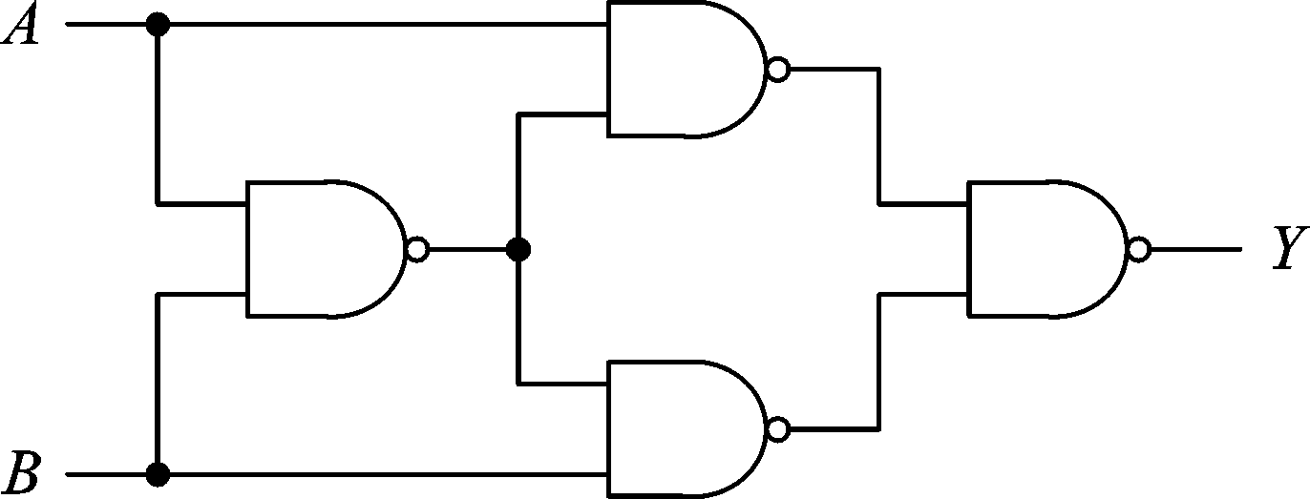
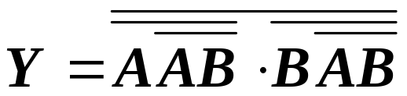


2.2.2 组合逻辑电路的分析举例
【例2-1】 分析电路，说明其功能。
  (1) 写逻辑表达式。
  (2) 变换并化简表达式。

Slide 9

  (3) 列出真值表。
A | B | Y
0 | 0 | 0
0 | 1 | 1
1 | 0 | 1
1 | 1 | 0
  (4) 电路功能逻辑描述。
  由真值表可知，该电路实现了“异或”逻辑功能。

Slide 10
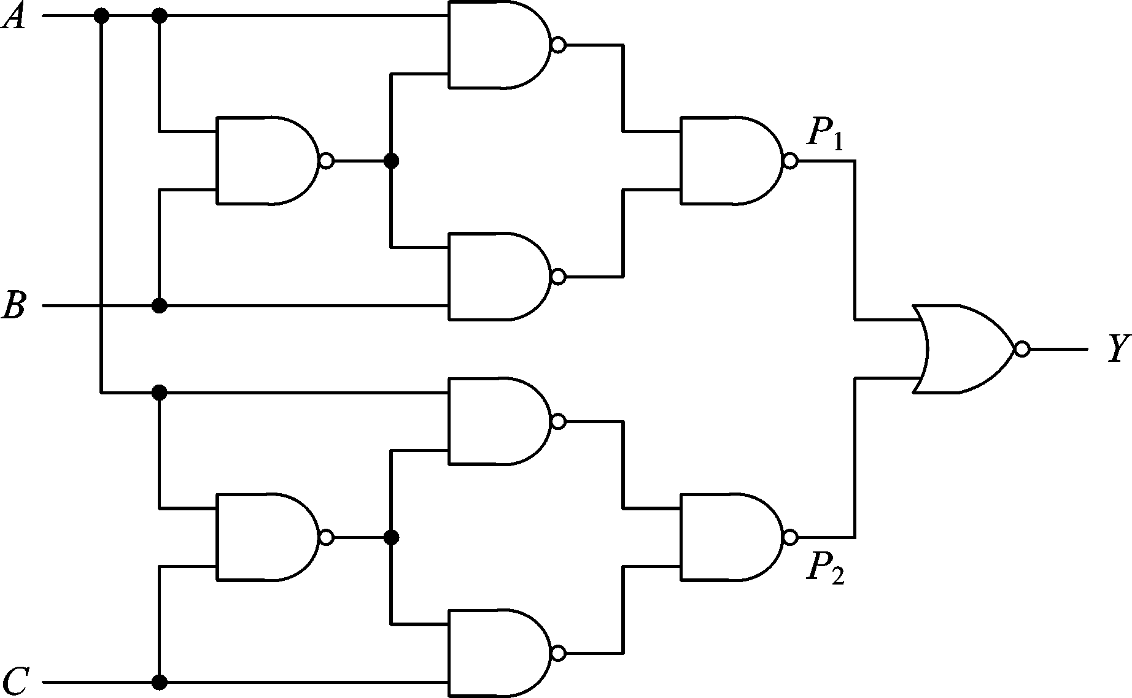
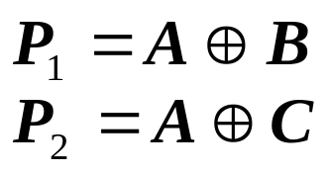
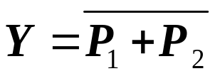


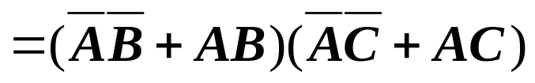

2.2.2 组合逻辑电路的分析举例
【例2-2】分析电路，说明其功能。
  (1) 写逻辑表达式。
  (2) 化简表达式。

Slide 11
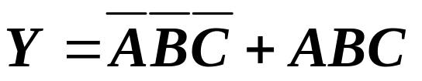
A | B | C | Y
0 | 0 | 0
0 | 0 | 1
0 | 1 | 0
0 | 1 | 1
1 | 0 | 0
1 | 0 | 1
1 | 1 | 0
1 | 1 | 1
  (3) 列出真值表。
1
0
0
0
0
0
0
1
  (4) 电路功能逻辑描述。
  当3个输入信号一致时，输出1；
  当3个输入信号不完全一致时，输出0。
“符合”电路

Slide 12
2.3 常用的组合逻辑电路
2.3.1 编码器
2.3.2 译码器
2.3.3 数据选择器
2.3.4 数值比较器
2.3.5 加法器
2.3.6 乘法器

Slide 13
2.3.1 编码器
本小节介绍：
1．编码原理
2．二进制普通编码器
3．二—十进制普通编码器
4．优先编码器
5．编码器集成电路

Slide 14
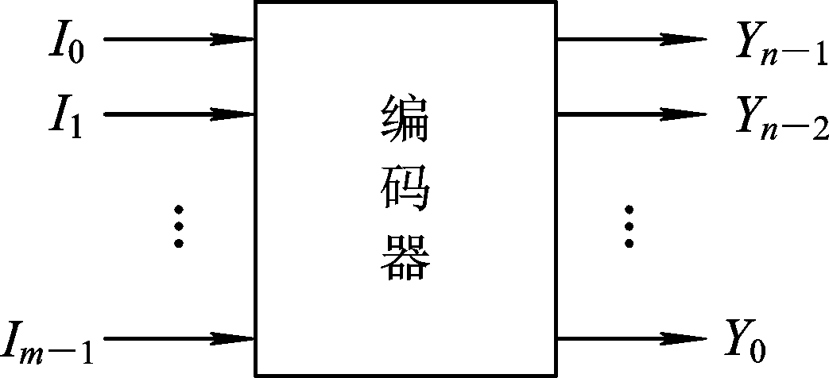
2.3.1 编码器
1．编码原理
  编码：用文字、符号或数字表示特定对象的过程。
  编码器：实现编码操作的电路。
  通常情况下，n 和m 之间的关系应满足：
2^{n-1}＜m≤2^{n}
  设计编码器的关键在于编码规则，编码规则不同，设计的结果也不同。

Slide 15
2.3.1 编码器
2．二进制普通编码器
  二进制编码器：用n位二进制代码对 m=2^{n} 个信号进行编码的电路。
  普通编码器的输入信号为一组互相排斥的输入信号。
  互相排斥：指在任何时刻，不允许两个或两个以上的输入信号同时出现。

Slide 16
2．二进制普通编码器
3 位二进制编码器(8 线- 3 线)
编码表
输 出
I₀
输 入
I₁
Y₂
Y₂ Y₁ Y₀
I₂
3 位
二进制
编码器
输
入
I₃
Y₁
输
出
I₀
I₁
I₂
I₃
I₄
I₅
I₆
I₇
0 0 0
I₄
I₅
Y₀
0 0 1
I₆
I₇
0 1 0
0 1 1
1 0 0
函数式
Y₂ = I₄ + I₅ + I₆ + I₇
1 0 1
Y₁ = I₂ + I₃+ I₆ + I₇
1 1 0
Y₀ = I₁ + I₃+ I₅ + I₇
1 1 1

Slide 17
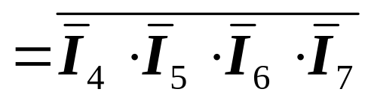
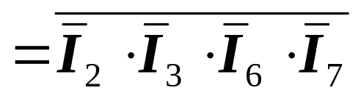
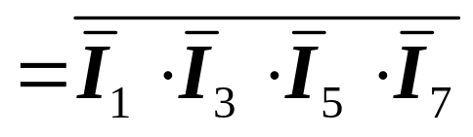
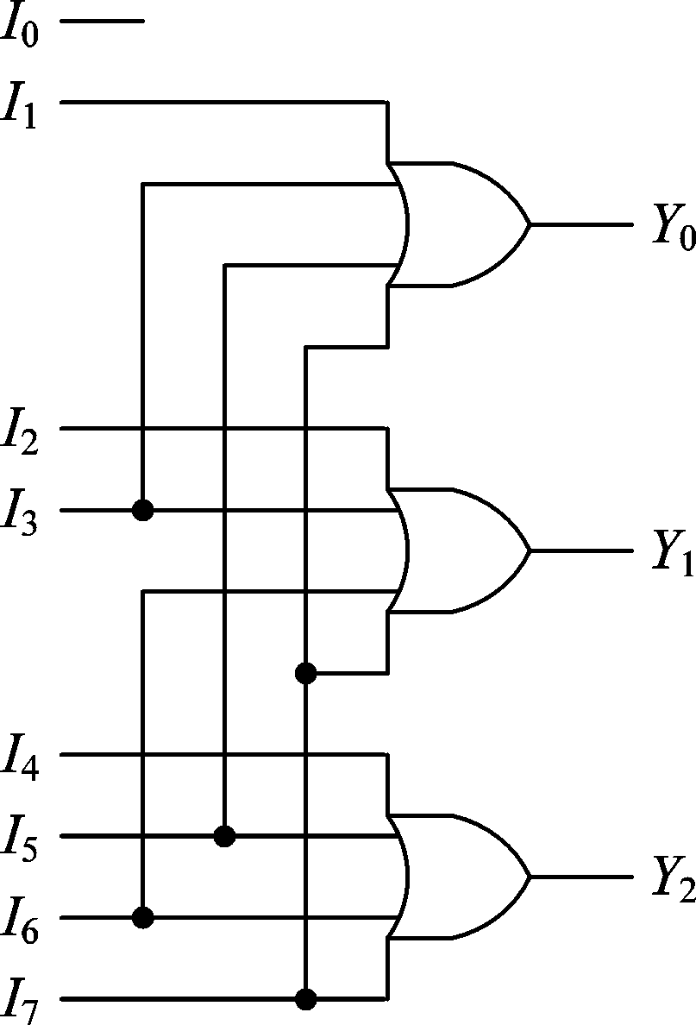
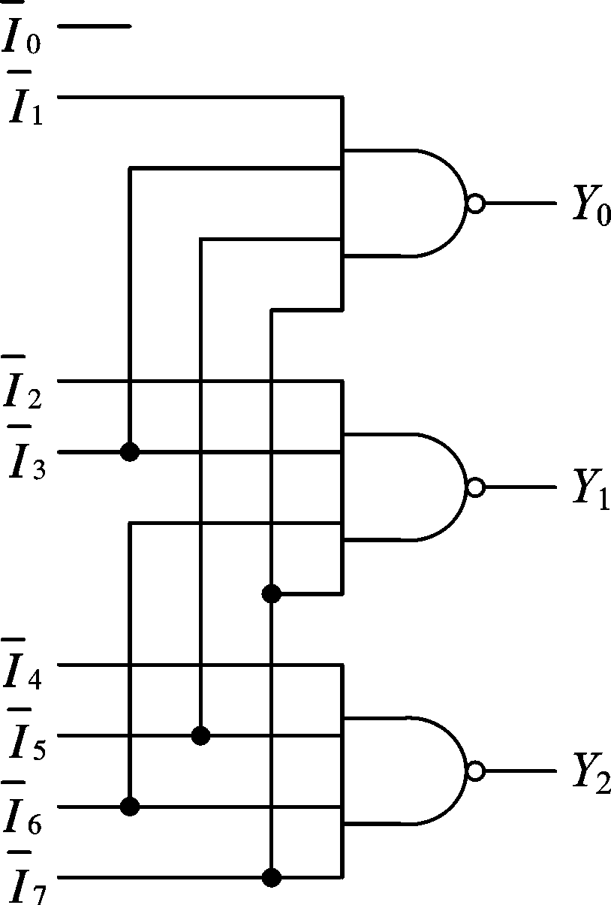
Y₂ = I₄ + I₅ + I₆ + I₇
函数式
Y₁ = I₂ + I₃+ I₆ + I₇
Y₀ = I₁ + I₃+ I₅ + I₇
逻辑图

Slide 18
2.3.1 编码器
3．二—十进制普通编码器
二—十进制编码器：用 4 位二进制代码对 0 ~ 9 十个信号进行编码的电路。
I₀
I₂
I₄
I₆
I₈
I₁
I₃
I₅
I₇
I₉
Y₀
Y₁
Y₂
Y₃
I₀ ∼ I₉ 是一组互相排斥的输入变量，任何时刻只能有一个端输入有效信号。
二-十进制
编码器

Slide 19
编码表
8421 BCD 编码器
输入 | 输出
 | Y₃ | Y₂ | Y₁ | Y₀
I₀ | 0 | 0 | 0 | 0
I₁ | 0 | 0 | 0 | 1
I₂ | 0 | 0 | 1 | 0
I₃ | 0 | 0 | 1 | 1
I₄ | 0 | 1 | 0 | 0
I₅ | 0 | 1 | 0 | 1
I₆ | 0 | 1 | 1 | 0
I₇ | 0 | 1 | 1 | 1
I₈ | 1 | 0 | 0 | 0
I₉ | 1 | 0 | 0 | 1
Y₃ = I₈ + I₉
函数式
Y₂ = I₄ + I₅ + I₆ + I₇
Y₁ = I₂ + I₃+ I₆ + I₇
Y₀ = I₁ + I₃+ I₅ + I₇ + I₉

Slide 20
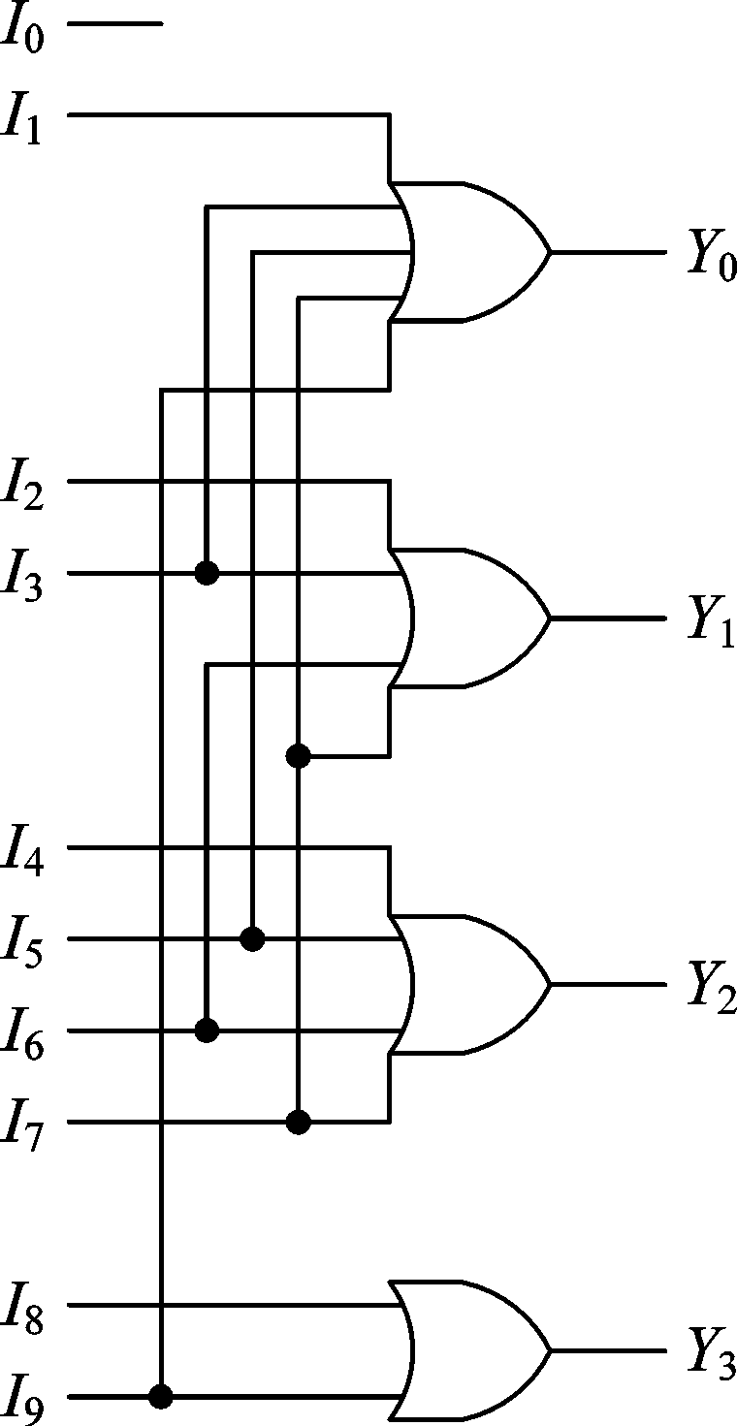
Y₃ = I₈ + I₉
函数式
Y₂ = I₄ + I₅ + I₆ + I₇
逻
辑
图
Y₁ = I₂ + I₃+ I₆ + I₇
Y₀ = I₁ + I₃+ I₅ + I₇ + I₉

Slide 21
2.3.1 编码器
4．优先编码器
  优先编码器：允许多个信号同时输入，对输入信号无约束，但电路只对优先级别最高的信号进行编码，优先级别低的信号不起作用。
  例：3位二进制优先编码器
I₀
I₁
Y₂
I₂
3 位
二进制
编码器
优先顺序：I₇ → I₀
输
入
I₃
Y₁
输
出
I₄
I₅
Y₀
I₆
I₇

Slide 22
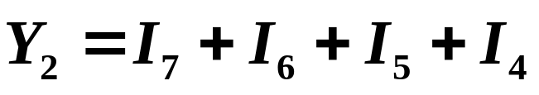
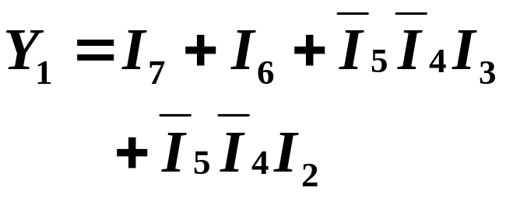
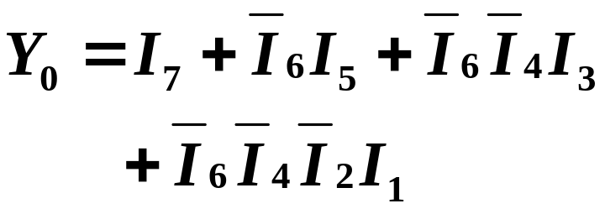
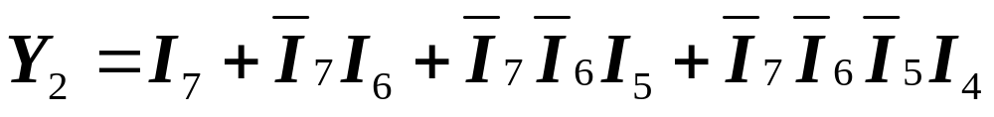
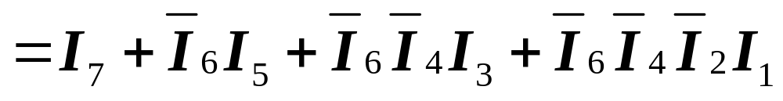
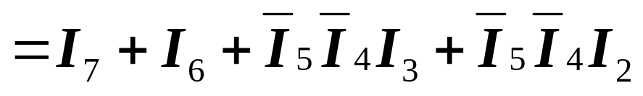
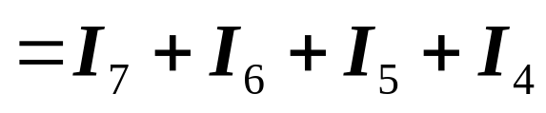
3 位二进制优先编码器
编码表
函数式
输 入 | 输 出
I₇ I₆ I₅ I₄ I₃ I₂ I₁ I₀ | Y₂ Y₁ Y₀
1 × × × × × × × | 1 1 1
0 1 × × × × × × | 1 1 0
0 0 1 × × × × × | 1 0 1
0 0 0 1 × × × × | 1 0 0
0 0 0 0 1 × × × | 0 1 1
0 0 0 0 0 1 × × | 0 1 0
0 0 0 0 0 0 1 × | 0 0 1
0 0 0 0 0 0 0 1 | 0 0 0

Slide 23
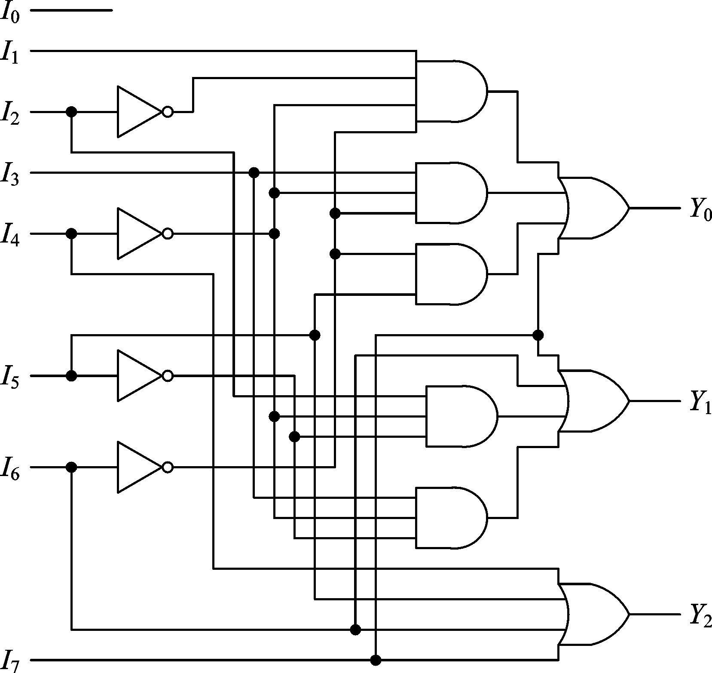
函数式
逻辑图

Slide 24
2.3.1 编码器
5．编码器集成电路
  常用的编码器集成电路有：
    8线-3线优先编码器(74HC148)
    10线-4线优先编码器(74HC147)

Slide 25
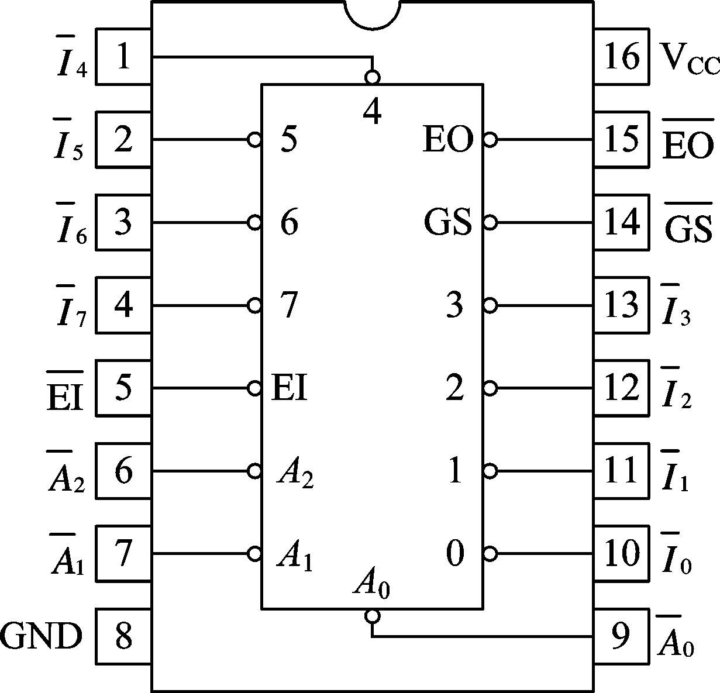


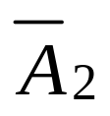
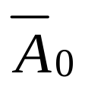
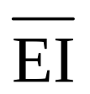
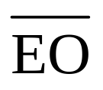
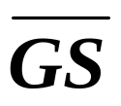
74HC148
1) 集成8线-3线优先编码器
～
信号输入端
～
编码输出端
使能输入端
使能输出端
优先级标志输出端

Slide 26
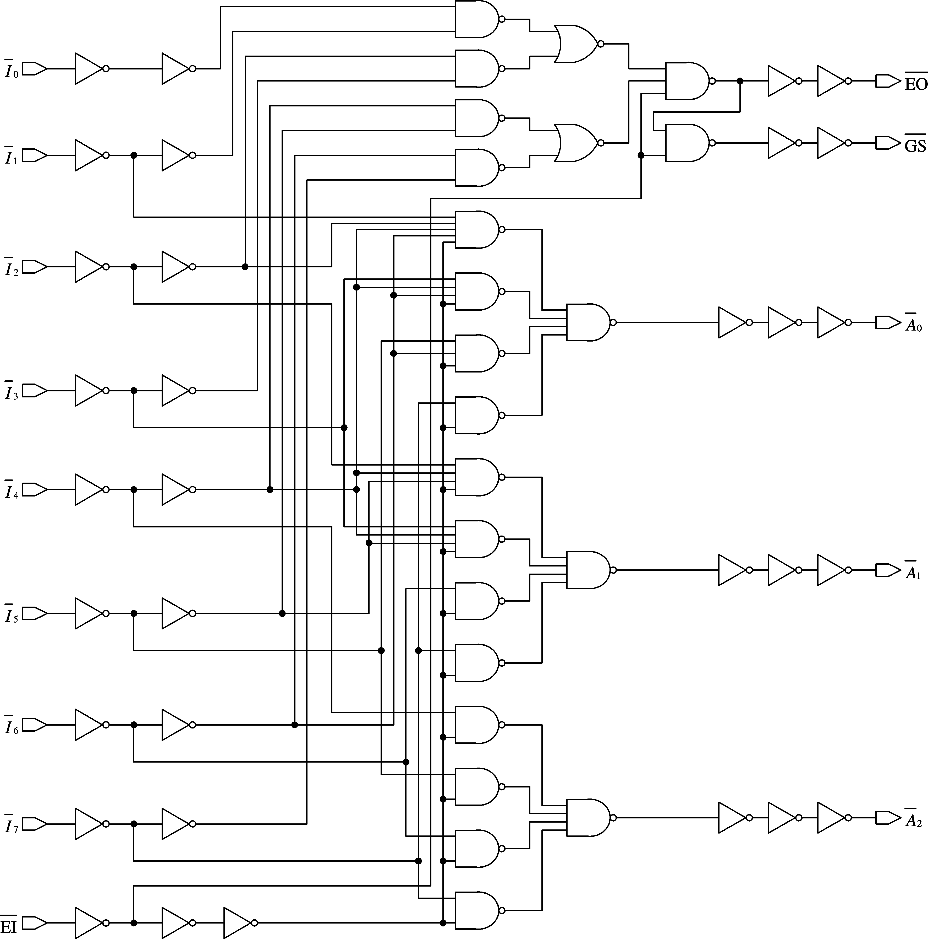
逻辑图

Slide 27
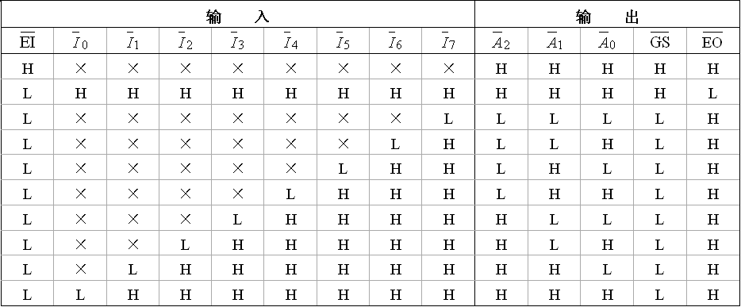



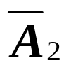
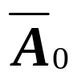

74HC148功能表
=0时，编码器工作；=1时，编码器不工作，输出高电平。
～
输入信号低电平有效。
～
的输出为反码。
～
无有效信号输入时，
=0，否则=1。
=0时，表示有编码输出。

Slide 28
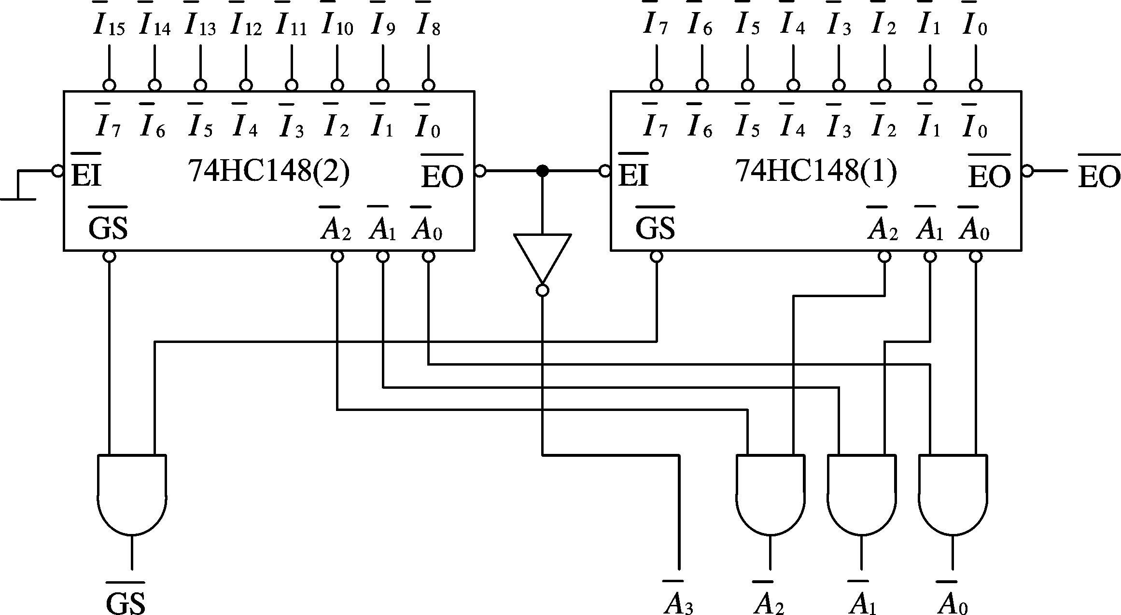
2) 集成编码器的扩展
两片74HC148
16线-4线优先编码器

Slide 29
2.3.2 译码器
本小节介绍：
1．译码器原理
2．二进制译码器
3．数码显示译码器
4．译码器集成电路

Slide 30
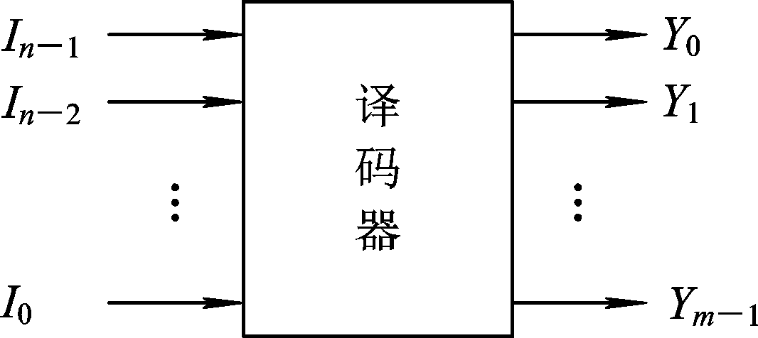
2.3.2 译码器
1．译码器原理
  译码是编码的逆过程。
  译码器的功能是将代码输入后，在相应输出端输出信号。
  一般情况下，输入信号和输出信号数量的关系为
  2^{n-1}＜m≤2^{n}
  译码器设计的关键也在于译码的规则。

Slide 31
2.3.2 译码器
2．二进制译码器
  二进制译码器与二进制编码器的功能相反。
I₀
Y₀
I₁
二进制
译码器
Y₁
输入 n 位二进制代码
输出 m 个
信号 m = 2^{n}
…
…
I_{n-1}
Y_{m-1}
如： 2 线 — 4 线译码器
3 线 — 8 线译码器
4 线 — 16 线译码器

Slide 32
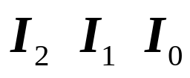
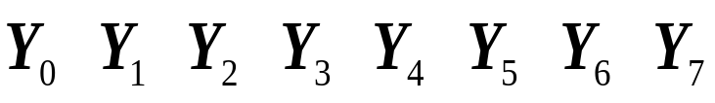
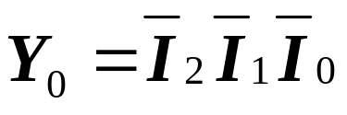
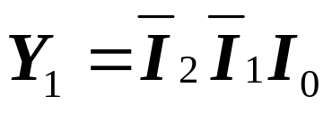
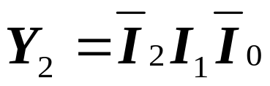
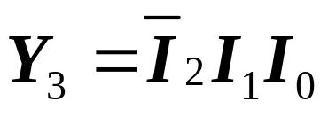
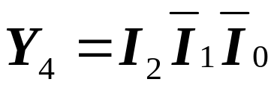
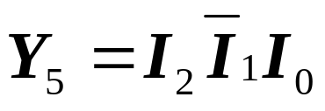
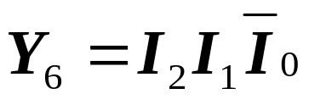
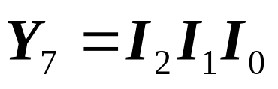
真值表
3位二进制译码器 ( 3 线 – 8 线)
I₀
Y₀
3 位
二进制
译码器
Y₁
0 0 0
1 0 0 0 0 0 0 0
I₁
…
0 0 1
0 1 0 0 0 0 0 0
0 1 0
0 0 1 0 0 0 0 0
I₂
Y₇
0 1 1
0 0 0 1 0 0 0 0
1 0 0
0 0 0 0 1 0 0 0
1 0 1
0 0 0 0 0 1 0 0
函数式
1 1 0
0 0 0 0 0 0 1 0
1 1 1
0 0 0 0 0 0 0 1

Slide 33
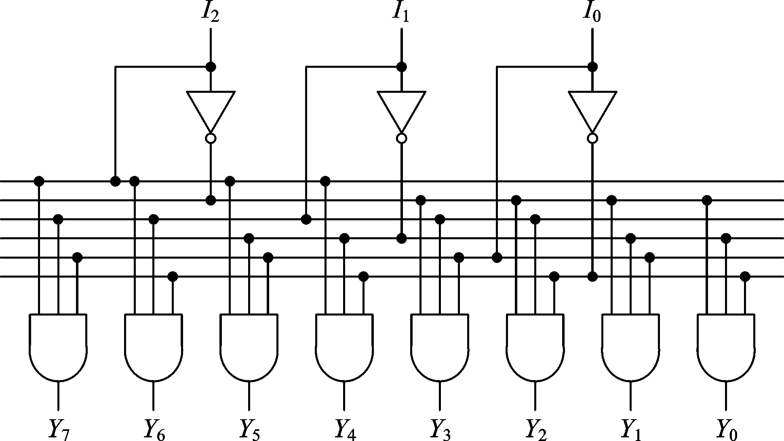

Slide 34
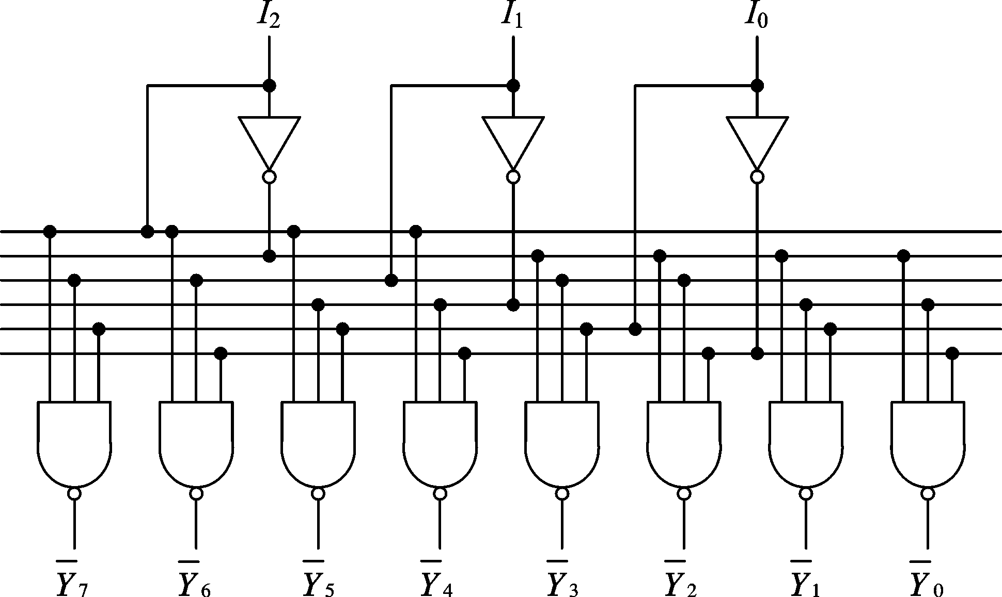
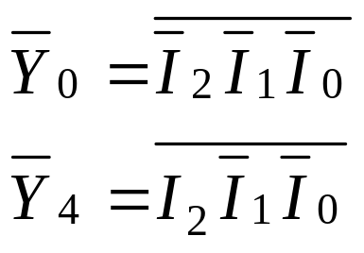
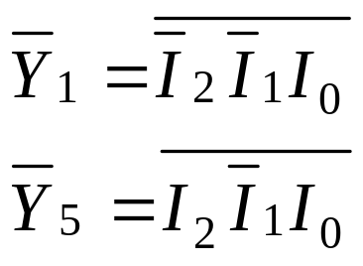
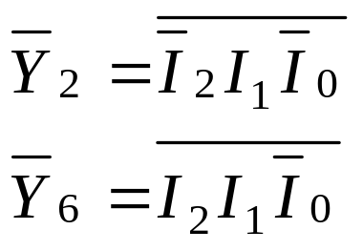

使用与非门
函数式

Slide 35
2.3.2 译码器
3．数码显示译码器
  数码显示译码器是指直接用于驱动数码显示器的译码器。
a
数码显示器
f
b
g
每字段是一只
发光二极管
+5 V
e
c
g
d
a
b
c
d
e
f
R
共阴极
— 高电平驱动

Slide 36
+V_{CC}
Y_{a}
1
1
1
0
0
0
0
1
1
1
1
1
1
1
1
1
1
1
1
1
0
0
1
1
0
0
0
0
1
1
0
1
1
0
1
1
1
1
1
0
0
1
0
1
1
0
0
1
1
1
0
1
1
0
1
1
0
0
1
1
1
1
1
0
1
1
1
0
0
1
1
0
0
0
0
0
0
0
1
1
A₃
Y_{b}
驱动共阴极数码显示器的显示译码器
0
Y_{c}
0
0
0
1
1
1
1
0
0
A₂
显示
译码器
Y_{d}
0
A₁
Y_{e}
0
1
1
0
0
1
1
0
0
Y_{f}
0
A₀
1
0
1
0
1
0
1
0
真值表
1
Y_{g}
共阴
I₃ | I₂ | I₁ | I₀ | Y_{a} | Y_{b} | Y_{c} | Y_{d} | Y_{e} | Y_{f} | Y_{g} | 字形
0 | 0 | 0 | 0 |  |  |  |  |  |  |  | 0
0 | 0 | 0 | 1 |  |  |  |  |  |  |  | 1
0 | 0 | 1 | 0 |  |  |  |  |  |  |  | 2
0 | 0 | 1 | 1 |  |  |  |  |  |  |  | 3
0 | 1 | 0 | 0 |  |  |  |  |  |  |  | 4
0 | 1 | 0 | 1 |  |  |  |  |  |  |  | 5
0 | 1 | 1 | 0 |  |  |  |  |  |  |  | 6
0 | 1 | 1 | 1 |  |  |  |  |  |  |  | 7
1 | 0 | 0 | 0 |  |  |  |  |  |  |  | 8
1 | 0 | 0 | 1 |  |  |  |  |  |  |  | 9
1 1 1 1 1 1 0
0 1 1 0 0 0 0
1 1 0 1 1 0 1
1 1 1 1 0 0 1
0 1 1 0 0 1 1
1 0 1 1 0 1 1
0 0 1 1 1 1 1
1 1 1 0 0 0 0
1 1 1 1 1 1 1
1 1 1 0 0 1 1

Slide 37




I₃ | I₂ | I₁ | I₀ | Y_{a} | Y_{b} | Y_{c} | Y_{d} | Y_{e} | Y_{f} | Y_{g} | 字形
0 | 0 | 0 | 0 |  |  |  |  |  |  |  | 0
0 | 0 | 0 | 1 |  |  |  |  |  |  |  | 1
0 | 0 | 1 | 0 |  |  |  |  |  |  |  | 2
0 | 0 | 1 | 1 |  |  |  |  |  |  |  | 3
0 | 1 | 0 | 0 |  |  |  |  |  |  |  | 4
0 | 1 | 0 | 1 |  |  |  |  |  |  |  | 5
0 | 1 | 1 | 0 |  |  |  |  |  |  |  | 6
0 | 1 | 1 | 1 |  |  |  |  |  |  |  | 7
1 | 0 | 0 | 0 |  |  |  |  |  |  |  | 8
1 | 0 | 0 | 1 |  |  |  |  |  |  |  | 9
1 1 1 1 1 1 0
0 1 1 0 0 0 0
1 1 0 1 1 0 1
1 1 1 1 0 0 1
0 1 1 0 0 1 1
1 0 1 1 0 1 1
0 0 1 1 1 1 1
1 1 1 0 0 0 0
1 1 1 1 1 1 1
1 1 1 0 0 1 1
函数式

Slide 38


函数式
逻辑图

Slide 39
共阳极
— 低电平驱动
+V_{CC}
+V_{CC}
Y_{a}
0
0
0
1
1
1
1
0
0
0
0
0
0
0
0
0
0
0
1
0
0
0
0
0
0
0
0
1
1
0
0
1
1
1
1
0
0
1
0
0
1
0
0
0
0
0
1
1
0
1
0
0
1
1
0
0
0
1
0
0
1
0
0
+ 5 V
0
0
1
0
0
0
0
0
1
1
0
0
0
0
0
0
0
A₃
Y_{b}
Y_{c}
1
0
0
0
0
0
0
1
1
1
A₂
显示
译码器
Y_{d}
1
Y_{e}
0
0
0
0
1
1
0
0
1
A₁
Y_{f}
1
A₀
0
1
0
1
0
1
0
1
0
Y_{g}
共阳
a
b
c
d
e
f
R
g

Slide 40


2.3.2 译码器
4．译码器集成电路
  1) 集成3线-8线译码器
引脚图
逻辑图

Slide 41


功能表

Slide 42

2.3.2 译码器
不工作
不工作
工作
无输出
有输出
4．译码器集成电路
  2) 集成译码器的扩展
无输出
1
0
1
0
两片74HC138
工作
4线-16线译码器
不工作
无输出
有输出

Slide 43

2.3.2 译码器
4．译码器集成电路
  3) 集成数码显示译码器
引脚图
集成数码显示译码器74HC4511，输出高电平有效，接共阴极数码显示器。

Slide 44

逻辑图

Slide 45



功能表
是全亮测试控制端。
LE 输入锁存使能端。
空白输入控制端。

Slide 46
2.3.3 数据选择器
本小节介绍：
1．数据选择器原理
2．4选1数据选择器
3．数据选择器的设计规律
4．数据选择器集成电路

Slide 47
发送
并行传送
接收
0
0
数
据
传
输
方
式
1
1
1
1
0
0
在发送端和接收端不需要
数据 并-串 或 串-并 转换装置，但每位数据各占一条传输线，当传送数据位数增多时，成本较高，且很难实现。
0
0
串行传送
1
1
1
1
0
0
并-串转换：数据选择器
串-并转换：数据分配器

Slide 48

2.3.3 数据选择器
1．数据选择器原理
  数据选择器(MUX)又称多路选择器或多路开关，是一种多路输入、单路输出的组合逻辑电路。
D₀、D₁……数据输入端
S₀、S₁……选择控制端
Y 数据输出端

Slide 49

2.3.3 数据选择器
2．4选1数据选择器
  4选1数据选择器有4路数据输入信号、1路输出信号，2位选择控制信号。
逻辑符号
原理
选择控制信号
0
0
1
1
0
1
0
1
S₁
S₀
输
入
数
据
D₀
输
出
数
据
4选1
数据选择器
D₁
D₀
D₂
D₃
D₁
Y
D₂
D₃

Slide 50
真值表
数据输入 |  |  |  | 选择控制信号 |  | 输出
D₀ | D₁ | D₂ | D₃ | S₁ | S₀ | Y
0 | × | × | ×
1 | × | × | ×
0 | 0
0 | 0
0
1
× | 0 | × | ×
× | 1 | × | ×
0 | 1
0 | 1
0
1
× | × | 0 | ×
× | × | 1 | ×
1 | 0
1 | 0
0
1
× | × | × | 0
× | × | × | 1
1 | 1
1 | 1
0
1
函数式

Slide 51

函数式
逻辑图

Slide 52



2.3.3 数据选择器
3．数据选择器的设计规律
  4选1数据选择器逻辑函数表达式
  2选1数据选择器逻辑函数表达式
  8选1数据选择器逻辑函数表达式
  2^{n}选1数据选择器逻辑函数表达式可归纳为

Slide 53

2.3.3 数据选择器
引脚图
4．数据选择器集成电路
  集成的数据选择器有：
    双4选1数据选择器(74153)
    8选1数据选择器(74151)
  1) 集成4选1数据选择器
  74HC153

Slide 54

逻辑图

Slide 55



功能表
时，数据选择器工作。
时，数据选择器不工作，输出端 Y 输出 0 信号。

Slide 56

2.3.3 数据选择器
4．数据选择器集成电路
  2) 集成数据选择器的扩展
  1片74HC153（两个4选1）→8选1的数据选择器
S₂=0时，第1个4选1数据选择器工作，输出端1Y输出I₀～I₃中的信号。
S₂=1时，第2个4选1数据选择器工作，输出端2Y输出I₄～I₇中的信号
连线图

Slide 57
2.3.4 数值比较器
本小节介绍：
1．数值比较器原理
2．1位二进制数值比较器
3．多位二进制数值比较器
4．数值比较器集成电路

Slide 58

2.3.4 数值比较器
1．数值比较器原理
  数值比较器是用于比较两个数的数值大小的逻辑元器件。
A大于B时，G=1;
A小于B时，S=1;
A等于B时，E=1。

Slide 59





2.3.4 数值比较器
2．1位二进制数值比较器
  有两个输入信号A、B，三个输出信号G、E、S分别代表大于、等于、小于的比较结果。
真值表
函数式
输入 |  | 输出
A | B | G | E | S
0 | 0 | 0 | 1 | 0
0 | 1 | 0 | 0 | 1
1 | 0 | 1 | 0 | 0
1 | 1 | 0 | 1 | 0
逻辑图

Slide 60
2.3.4 数值比较器
3．多位二进制数值比较器
  1) 多位无符号二进制数比较器
  比较的方法：从高位向低位逐位依次进行比较，当被比较的两个高位数字不等时，即可得到比较结果；当两个高位的数字相同时，才比较较低位的数字。
  例：4位无符号二进制数比较器。
    输入信号：A数(A₃A₂A₁A₀)、B数(B₃B₂B₁B₀)
    输出信号：G、E、S

Slide 61

真值表
输 入 |  |  |  | 输 出
A₃ B₃ | A₂ B₂ | A₁ B₁ | A₀ B₀ | G | E | S
A₃ > B₃ | × × | × × | × × | 1 | 0 | 0
A₃ = B₃ | A₂ > B₂ | × × | × × | 1 | 0 | 0
A₃ = B₃ | A₂ = B₂ | A₁ > B₁ | × × | 1 | 0 | 0
A₃ = B₃ | A₂ = B₂ | A₁ = B₁ | A₀ > B₀ | 1 | 0 | 0
A₃ = B₃ | A₂ = B₂ | A₁ = B₁ | A₀＝B₀ | 0 | 1 | 0
A₃ < B₃ | × × | × × | × × | 0 | 0 | 1
A₃ = B₃ | A₂ < B₂ | × × | × × | 0 | 0 | 1
A₃ = B₃ | A₂ = B₂ | A₁ < B₁ | × × | 0 | 0 | 1
A₃ = B₃ | A₂ = B₂ | A₁ = B₁ | A₀ < B₀ | 0 | 0 | 1

Slide 62


由于
则

Slide 63

逻辑图

Slide 64
2.3.4 数值比较器
3．多位二进制数值比较器
  2) 多位有符号二进制数值比较器
  有符号二进制数一般采用补码的形式进行编码。
  首先比较最高位(即符号位)，符号位不同时，符号位为“0”的那个数大；
  符号位相同时，由高位到低位进行逐个比较。
    正数，数值位所对应的二进制数较大的那个数大；
    负数，也是数值位所对应的二进制数较大的那个数大。
  请读者自己分析该比较器结构。

Slide 65

2.3.4 数值比较器
4．数值比较器集成电路
  1) 集成4位数值比较器（74HC85 ）
引脚图
A₃~A₀、B₃~B₀：比较数值输入
I_{A < B}、I_{A = B}、I_{A > B}：级联输入
Q_{A < B}、Q_{A = B}、Q_{A > B}：比较结果输出

Slide 66

逻辑图

Slide 67

功能表
(1) 当A数(A₃A₂A₁A₀)和B数(B₃B₂B₁B₀)不相等时，比较器按两数的比较结果输出A > B或A < B的信息。
(2) 当A数和B数相等时，由级联输入信号I_{A < B}、I_{A = B}、I_{A > B}决定数值比较器的输出结果。

Slide 68

2.3.4 数值比较器
4．数值比较器集成电路
  2) 集成数值比较器的扩展
(1) 当A₇~A₄与B₇~B₄不等时，由74HC85(2) 决定输出信号的值。
(2) 当A₇~A₄与B₇~B₄相等时，由74HC85(2)的I_{A > B}、I_{A = B}、I_{A < B}决定输出信号的值，即由A₃~A₀与B₃~B₀的比较结果决定输出信号的值。

Slide 69
2.3.5 加法器
本小节介绍：
1．加法器原理
2．1位二进制加法器
3．多位二进制进位加法器
4．加法器集成电路

Slide 70

2.3.5 加法器
1．加法器原理
  加法器是进行算数加法运算的逻辑元器件，其功能是实现两个二进制数的加法操作。

Slide 71
2.3.5 加法器
2．1位二进制加法器
  两个1位二进制数的加法运算有两种情况：
    一种只考虑两个加数本身，而不考虑由低位来的进位，这种加法运算称为半加运算。实现半加运算的逻辑电路→半加器。
    另一种除了考虑两个加数外，还考虑由低位来的进位，这种加法运算称为全加运算。实现全加运算的逻辑电路→全加器

Slide 72






2.3.5 加法器
2．1位二进制加法器
  1) 半加器
A +B = S (和) → C_{out} (进位)
真
值
表
函数式
0 0
0 0
0 1
1 0
1 0
1 0
1 1
0 1
逻辑
符
号
逻
辑
图

Slide 73


2.3.5 加法器
真值表
输 入 |  |  | 输 出
A | B | C_{in} | S | C_{out}
0 | 0 | 0
0 | 0 | 1
0 | 1 | 0
0 | 1 | 1
1 | 0 | 0
1 | 0 | 1
1 | 1 | 0
1 | 1 | 1
  2) 全加器
A + B + C_{in} ( 低位进位 )
= S ( 和 ) → C_{out} ( 向高位进位 )
0 0
1 0
函数式
1 0
0 1
1 0
0 1
0 1
1 1

Slide 74





函数式
逻辑符号
逻辑图

Slide 75

2.3.5 加法器
3．多位二进制进位加法器
  1) 串行(行波)进位加法器
优点：电路简单、连接方便。
缺点：必须等到低位相加完成，形成进位后才能进行高位相加，因而运算速度较慢。完成 n 位二进制数加法运算需要nt_{pd}时间。
t_{pd}——1个全加器的传输延迟时间

Slide 76

2.3.5 加法器
  2) 超前进位加法器
  超前进位，指来自低位的进位信号直接通过逻辑电路获得，这样可以大大提高运算速度。

Slide 77







4位超前进位加法器的逻辑函数
由于
定义生成函数G_{i} = A_{i}B_{i}，传送函数
则

Slide 78





由
超前进位逻辑
得
超前进位加法器的逻辑
S表达式的变换

Slide 79
2.3.5 加法器
  3) 有符号二进制数加法器
  前面介绍的加法器，可实现无符号数的加法运算，以原码进行运算，进位作为运算结果的最高位。
  有符号数的加法以补码进行运算，由于补码可以将减法转换为加法，所以利用补码可以统一加减法运算。

Slide 80
2.3.5 加法器
分析：n位有符号数的加法运算
  设加数 A = A_{n-1}…A₁A₀ (A_{n-1}为符号位)
  B = B_{n-1}…B₁B₀ (B_{n-1}为符号位)
  和 S = S_{n-1}…S₁S₀ (S_{n-1}为符号位)
  情况1：A和B异号，求和结果S的值一定正确
  例：
 | 1101 | A=-3
+ | 0110 | B=+6
 | 1 0011 | S=3

Slide 81
  情况2：A和B同号，求和结果S的值可能正确，也可能不正确。
  例：
 | 1110 | A=-2
+ | 1101 | B=-3
 | 1 1011 | S=-5
 | 1010 | A=-6
+ | 1001 | B=-7
 | 1 0011 | S=3
结果正确
结果不正确
原因：n位二进制补码数的数值范围是-2^{n-1}~2^{n-1}-1，当和S的值超出此范围时(即溢出)，结果一定不正确。

Slide 82
如何判断是否有溢出呢？
  令C_{n-2}表示符号位低一位向符号位的进位，
  C_{n-1}表示符号位向符号位高一位的进位。
  溢出标志OF定义为：OF = C_{n-2}⊕ C_{n-1}。
如果：
  ① C_{n-2}⊕ C_{n-1}=(00)或(11)，OF = 0，表示无溢出；
  ② C_{n-2}⊕ C_{n-1}=(01)或(10)，OF = 1，表示有溢出。

Slide 83

对溢出的处理方法：
  当产生溢出时，如果和的位数可以扩展，即扩大了和的数值范围，则结果是正确的。
0
1
0
1
0
0
1
1
1
1
1
0
1
0
0
0
逻
辑
图
1
1
0
1
1
0
0
0
1
0
1
0
1
0
1
0
  1010+1001=1 0011 即 - 6 - 7 = -13
  1100+0101=0 0001 即 - 4 + 5 = 1

Slide 84

对溢出的处理方法：
  如果和的位数不能扩展，运算结果一定是不正确的。常用的处理方法有：
  ① 饱和法：计算结果在最大值(2^{n-1}-1)或最小值(-2^{n-1})
0
1
0
1
0
0
1
1
1
1
1
0
1
0
0
0
逻
辑
图
1
1
0
1
0
0
1
0
1
0
1
0
1
0
0
0
0
1
1
0
0
0

Slide 85

对溢出的处理方法：
  ② 移位法：以进位位作为结果的最高位，然后右移一位作为加法的结果。
0
1
0
1
0
0
1
1
1
1
1
0
1
0
0
0
逻
辑
图
1
1
0
1
0
0
1
0
1
0
1
0
1
0
0
1
0
1
0
0
0
1

Slide 86

2.3.5 加法器
引脚图
4．加法器集成电路
  1) 集成的4位加法器：
  74HC83、74HC283，
  4位二进制超前进位加法器。

Slide 87

逻辑图

Slide 88
功能举例
 | 输 入 |  |  |  |  |  |  |  |  | 输 出
 | C_{IN} | A₃ | A₂ | A₁ | A₀ | B₃ | B₂ | B₁ | B₀ | C_{OUT} | S₃ | S₂ | S₁ | S₀
例1 | L | H | L | H | L | H | L | L | H | H | L | L | H | H
例2 | H | L | H | H | H | H | H | L | L | H | L | H | L | L
注：① H—高电平；L—低电平。
② 例1实现的运算：0 + 1010 + 1001 = 1 0011， 相当于十进制数 0 + 10 + 9 = 19。
③ 例2实现的运算：1 + 0111 + 1100 = 1 0100， 相当于十进制数 1 + 7 + 12 = 20。

Slide 89

2.3.5 加法器
4．加法器集成电路
  2) 集成加法器的扩展
  2片74HC283→
  8位加法器

Slide 90
2.3.6 乘法器
本小节介绍：
1．乘法器原理
2．乘法器的实现

Slide 91

2.3.6 乘法器
1．乘法器原理
无符号二进制数的乘法和十进制数的乘法相似。

Slide 92


乘法原理
部分积的实现

Slide 93

2.3.6 乘法器
2．乘法器的实现

Slide 94
2.4 组合逻辑电路的设计
2.4.1 组合逻辑电路的设计方法
2.4.2 组合逻辑电路的设计举例
2.4.3 利用已有组合集成电路实现其他组合逻辑函数

Slide 95
2.4.1 组合逻辑电路的设计方法
设计步骤：
  (1) 分析设计要求，将文字描述的设计要求抽象成输出变量与输入变量的逻辑关系，列出功能表。
  (2) 列真值表。首先定义变量名称，对各输入、输出信号的状态进行赋值，列真值表。
  (3) 写出逻辑表达式并进行化简。
  (4) 根据所选择的门电路的类型，变换最简表达式，以便用所选择的门电路实现。
  (5) 根据逻辑表达式画出逻辑电路图。

Slide 96
2.4.2 组合逻辑电路的设计举例
【例2-3】 设计一举重比赛的裁判表决电路。
（1）分析设计要求。
三名裁判的判定信号作为输入信号，最终判定结果作为输出信号。
根据规则，列出功能表。
裁判1 | 裁判2 | 裁判3 | 最终
× | × | ×
× | × | √
× | √ | ×
× | √ | √
√ | × | ×
√ | × | √
√ | √ | ×
√ | √ | √
×
×
×
√
×
√
√
√
×——失败
√——成功

Slide 97
(2) 列真值表。
设定变量：
输入A、B、C 代表裁判1、裁判2、裁判3；
输出Y 代表最终结果。
状态赋值：
A、B、C：0 ——失败
1 ——成功
Y： 0 ——失败
1 ——成功
A | B | C | Y
0 | 0 | 0
0 | 0 | 1
0 | 1 | 0
0 | 1 | 1
1 | 0 | 0
1 | 0 | 1
1 | 1 | 0
1 | 1 | 1
0
0
0
1
0
1
1
1

Slide 98


卡诺图
(3) 化简逻辑函数。
A | B | C | Y
0 | 0 | 0 | 0
0 | 0 | 1 | 0
0 | 1 | 0 | 0
0 | 1 | 1 | 1
1 | 0 | 0 | 0
1 | 0 | 1 | 1
1 | 1 | 0 | 1
1 | 1 | 1 | 1
真值表
最简与或式

Slide 99





(4) 变换表达式。
(5) 画逻辑图。

Slide 100
2.4.2 组合逻辑电路的设计举例
红灯 | 黄灯 | 绿灯 | 是否 报警
灭 | 灭 | 灭
灭 | 灭 | 亮
灭 | 亮 | 灭
灭 | 亮 | 亮
亮 | 灭 | 灭
亮 | 灭 | 亮
亮 | 亮 | 灭
亮 | 亮 | 亮
【例2-4】 设计一个道路交通信号灯故障检测电路。
(1) 分析设计要求。
当三盏灯全灭或两盏及两盏以上灯亮时，应产生故障报警。
是
否
否
是
否
是
是
是

Slide 101
(2) 列真值表。
设定变量：
R(red)——红灯
Y(yellow)——黄灯
G(green)——绿灯
Z——报警信号
状态赋值：
R、Y、G ：0 ——灯灭
1 ——灯亮
Z： 0 ——不报警
1 ——报警
R | Y | G | Z
0 | 0 | 0
0 | 0 | 1
0 | 1 | 0
0 | 1 | 1
1 | 0 | 0
1 | 0 | 1
1 | 1 | 0
1 | 1 | 1
1
0
0
1
0
1
1
1

Slide 102


卡诺图
(3) 化简逻辑函数。
R | Y | G | Z
0 | 0 | 0 | 1
0 | 0 | 1 | 0
0 | 1 | 0 | 0
0 | 1 | 1 | 1
1 | 0 | 0 | 0
1 | 0 | 1 | 1
1 | 1 | 0 | 1
1 | 1 | 1 | 1
真值表
最简与或式

Slide 103



(4) 变换表达式。
(5) 画逻辑图。

Slide 104
2.4.2 组合逻辑电路的设计举例
【例2-5】 设计一个4位的原码-补码转换器。
(1) 分析设计要求。
有4位输入（原码）、4位输出（补码）
(2) 列真值表。
设定变量：
4位原码输入为A(A₃A₂A₁A₀)
4位补码输出为Y(Y₃Y₂Y₁Y₀)，

Slide 105
输 入 |  |  |  | 输 出 |  |  |  | 十进 制数
A₃ | A₂ | A₁ | A₀ | Y₃ | Y₂ | Y₁ | Y₀
0 | 0 | 0 | 0 | 0 | 0 | 0 | 0 | 0
0 | 0 | 0 | 1 | 0 | 0 | 0 | 1 | 1
0 | 0 | 1 | 0 | 0 | 0 | 1 | 0 | 2
0 | 0 | 1 | 1 | 0 | 0 | 1 | 1 | 3
0 | 1 | 0 | 0 | 0 | 1 | 0 | 0 | 4
0 | 1 | 0 | 1 | 0 | 1 | 0 | 1 | 5
0 | 1 | 1 | 0 | 0 | 1 | 1 | 0 | 6
0 | 1 | 1 | 1 | 0 | 1 | 1 | 1 | 7
1 | 0 | 0 | 0 | 0 | 0 | 0 | 0 | -0
1 | 0 | 0 | 1 | 1 | 1 | 1 | 1 | -1
1 | 0 | 1 | 0 | 1 | 1 | 1 | 0 | -2
1 | 0 | 1 | 1 | 1 | 1 | 0 | 1 | -3
1 | 1 | 0 | 0 | 1 | 1 | 0 | 0 | -4
1 | 1 | 0 | 1 | 1 | 0 | 1 | 1 | -5
1 | 1 | 1 | 0 | 1 | 0 | 1 | 0 | -6
1 | 1 | 1 | 1 | 1 | 0 | 0 | 1 | -7

Slide 106





(3) 化简逻辑函数。

Slide 107

(4) 画逻辑图。

Slide 108






2.4.3 利用已有组合集成电路实现
其他组合逻辑函数
1．使用译码器实现组合逻辑电路
  原理：二进制译码器又叫变量译码器或最小项译码器,它的输出端提供了其输入变量的全部最小项。
  任何一个函数都可以写成最小项之和的形式。
…

Slide 109

【例2-6】 利用译码器实现例2-4中的组合逻辑函数。
(1) 选择集成二进制译码器：由于有三个输入变量，因而选 3 线 – 8 线译码器 74HC138
(2) 写函数的标准与或式

Slide 110


(3) 确认变量和输入关系
  若将R、Y、G分别接到译码器的A₂、A₁、A₀端，即
  A₂ = R，A₁ = Y，A₀ = G，则

Slide 111


(4) 画连线图
由 A₂ = R，A₁ = Y，A₀ = G
及
得

Slide 112
2.4.3 利用已有组合集成电路实现
其他组合逻辑函数
2．使用数据选择器实现组合逻辑电路
  原理：数据选择器的输出函数包含了选择控制端(S₁、S₀)的所有最小项。
  例，4选1数据选择器(74HC153)，输出函数
选择数据选择器时，待实现组合逻辑函数的输入变量个数n与数据选择器选择控制端的个数 i 之间的关系：
n = i + 1

Slide 113
【例2-7】 利用数据选择器实现例2-4中的组合逻辑函数。
(1) 选择数据选择器：由于输入变量个数n=3，则数据选择器选择控制端的个数 i 的值为：
i = n - 1 = 3 – 1 = 2
因而选择4选1数据选择器74HC153。
(2) 写出函数的标准与或式
写出选择器输出信号表达式

Slide 114





(3) 确定输入变量和数据选择器各输入端的对应关系：
将Y、G分别接到数据选择器的S₁、S₀端，即
S₁ = Y S₀ = G
则
对照
显然，若要 Y = Z
须令

Slide 115

(4) 画连线图。
由： S₁ = Y S₀ = G
及
得

Slide 116
2.5 组合逻辑电路的时序分析
1．组合逻辑电路的波形图
2．时序分析
3．组合逻辑电路的竞争冒险及其原因
4．竞争冒险的解决方案

Slide 117
2.5 组合逻辑电路的时序分析
1．组合逻辑电路的波形图
组合逻辑电路中，在给出了输入变量随时间变化的波形后，根据函数中变量之间的逻辑关系，以及高低电平的正负逻辑关系，即可得到输出变量随时间变化的波形，这就是波形图，也称时序图。

Slide 118


【例2-15】画出函数波形图。

Slide 119

【例2-15】画出图2-14译码器输出波形。
0
1
0
1
0
1
0
1
0
0
0
1
1
0
0
1
1
0
0
0
0
0
1
1
1
1
0

Slide 120

例：画出3-8译码器74HC138的输出波形。
0
1
0
1
0
1
0
1
0
0
0
1
1
0
0
1
1
0
0
0
0
0
1
1
1
1
0

Slide 121

2.5 组合逻辑电路的时序分析
2．时序分析
  在实际电路的信号传送过程中，信号经过任何一个门电路都会产生时间延迟，这就会使得电路中，当输入信号达到稳定状态后，输出并不会立刻达到稳定的状态。
这种时间延迟称为传输延迟，用t_{pd}表示。

Slide 122

例如，Y = (AB + C)D ，传输延迟t_{pd}应考虑的是从A或B信号的改变到Y输出信号发生变化之间的延迟时间，即最长路径的延迟时间。

Slide 123
2.5 组合逻辑电路的时序分析
3．组合逻辑电路的竞争冒险及其原因
  组合电路中，当输入信号发生变化后，在输出达到稳定之前，输出端可能出现异常的虚假信号(干扰脉冲)，这种现象被称做竞争冒险。
  任何一个门电路，只要有两个输入信号同时向相反的方向变化，由于信号经过不同的路径到达门的输入端，时间上不能完全同步，因而其输出端就可能产生干扰脉冲。

Slide 124


例如，
Y= 0 → 1 → 0

Slide 125


  在一些逻辑关系中，即使只有一个输入变量的状态改变，也可能导致竞争冒险的问题。
  例如，

Slide 126

2.5 组合逻辑电路的时序分析
4．竞争冒险的解决方案
  (1) 选通法。在输入信号变化时，使s=0，使得干扰脉冲无法输出；当需要输出信号时，使s=1，输出正确的波形。

Slide 127

  (2) 滤波法。在输出端并接一个滤波电容，消除干扰脉冲。
  使用滤波电容的方法简单，但电容的使用会使输出波形的边沿变差，影响电路的动态特性。

Slide 128



  (3) 增加冗余项法。
  竞争冒险是由单个变量的值发生变化引起时，可用增加冗余项的方法予以解决。

